Slide 1


ỦY BAN NHÂN DÂN QUẬN LONG BIÊN
TRƯỜNG TIỂU HỌC ĐÔ THỊ VIỆT HƯNG
BÀI GIẢNG ĐIỆN TỬ
KHỐI 3
MÔN: TOÁN

Slide 2





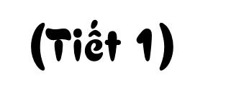

Slide 3





Slide 4

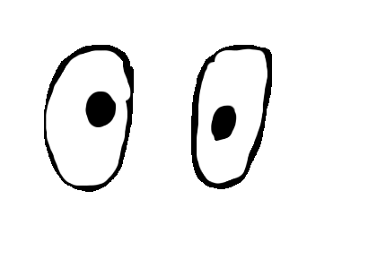


Luật chơi:
Nhóm đôi: 1 HS hỏi về cách tính chu vi hình tam giác, hình tức giác, hình chữ nhật và hình vuông- 1 HS kia viết câu trả lời tương ứng
Tổ nào có tất cả thành viên viết xong trước và chính xác thì thắng lượt.

Slide 5


Slide 6

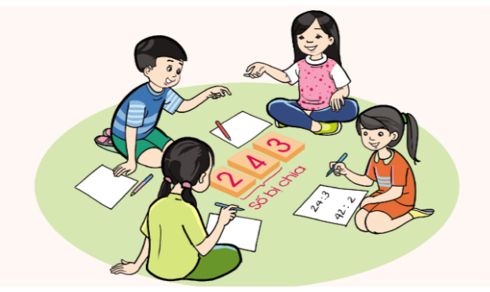
1
Thực hành các hoạt động sau:
a) Lấy các thẻ số 2, 3, 4.
b) Lập các số có hai chữ số khác nhau.
c) Lấy các số vừa lập được chia cho 2 hoặc cho 3 rồi nêu nhận xét về thương và số dư trong các phép chia đó.

Slide 7
a) Em lấy các thẻ số 2, 3, 4.
b) Em lập được các số có 2 chữ số khác nhau là 23; 24; 34; 32; 43; 42.
c) Em thực hiện các phép chia
23 : 2 = 11 (dư 1) 24 : 2 = 12 34 : 2 = 17 32 : 2 = 16 43 : 2 = 21 (dư 1) 42 : 2 = 21 | 23 : 3 = 7 (dư 2) 24 : 3 = 8 34 : 3 = 11 (dư 1) 32 : 3 = 10 (dư 2) 43 : 3 = 14 (dư 1) 42 : 3 = 14

Slide 8
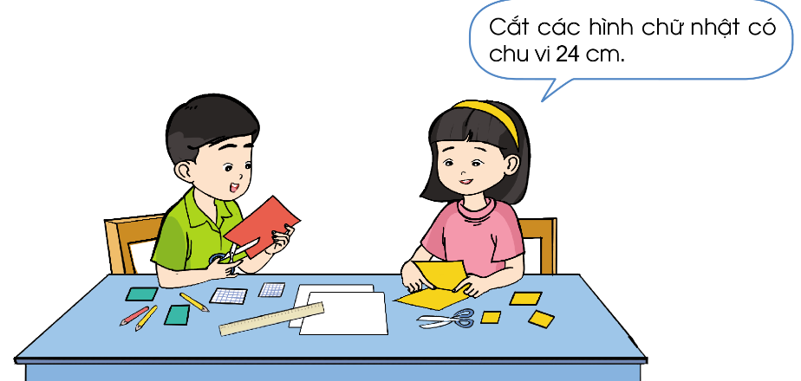
2
Thực hành: Cắt hình bằng giấy thủ công.
Vì hình chữ nhật có chu vi 24 cm nên tổng chiều dài và chiều rộng là 12 cm.
12 = 11 + 1 = 10 + 2 = 9 + 3 = 8 + 4 = 7 + 5
Các em có thể cắt các hình chữ nhật có chiều dài là 11cm, chiều rộng 1cm; chiều dài 10 cm, chiều rộng 2 cm,…

Slide 9


Slide 10







Trò chơi
Notes:
Hướng dẫn: Nhấn vào lần lượt từng cây cỏ để đến câu hỏi. Kết thúc nhấn Cỏ chăm chỉ để end game.

Slide 11
Từ số 5,6,7 lập các số có 2 chữ số khác nhau.
56, 65, 67, 76, 57, 75
56, 65, 67, 76, 57, 76
55, 65, 67, 76, 57, 75
Notes:
Nhấn vào Icon cỏ chăm chỉ quay về màn hình chính.

Slide 12
Hình vuông có mấy góc vuông?
3
4
2

Slide 13
76 : 3 = ?
25 dư 2
25 dư 1
25

Slide 14
Số dư trong các phép chia như thế nào so với số chia?
Nhỏ hơn số chia.
Bằng số chia.
Lớn hơn số chia.

Slide 15


